Slide 1
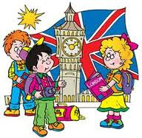
Lavoro di di inglese : Autunno Halloween
Classe 3^B Plesso Capoluogo

Slide 2
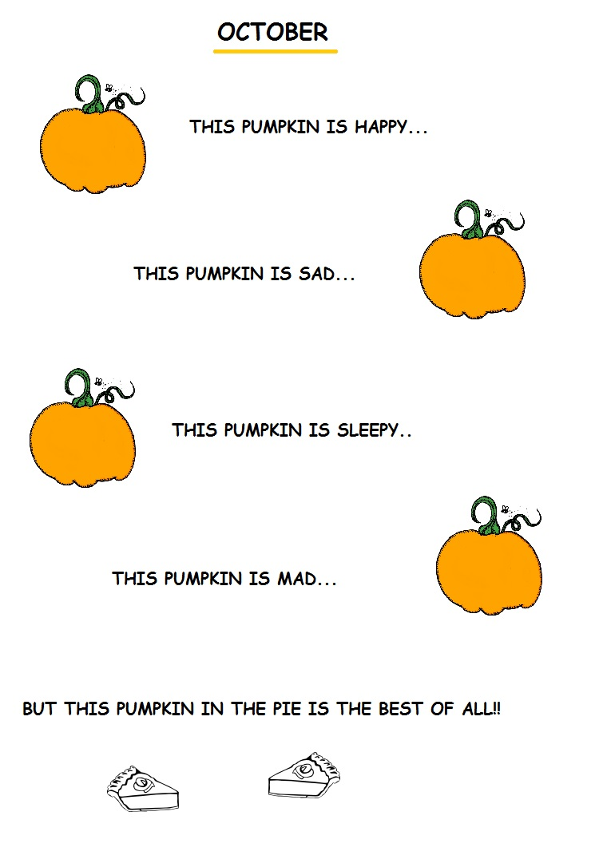
Visto che tra pochi giorni sarà la festa di halloween e che la zucca
è il simbolo della festa leggi e ricopia sul quaderno di inglese le zucche con le varie faccine ascolta l’audio 1 in alto a sinistra e completa page72 del libro SUPER WOW 3 dopo aver ascoltato l’audio 2 completa anche page 73.

Slide 3
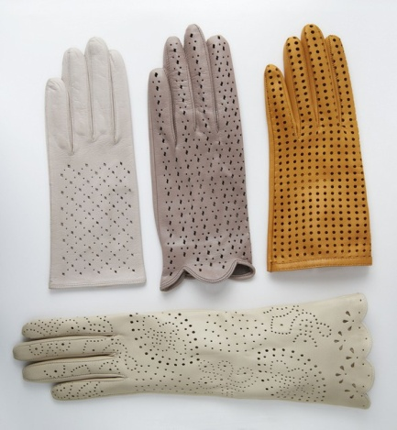
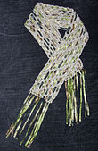
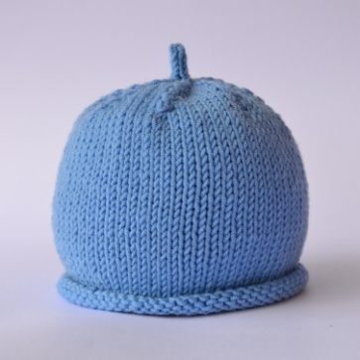
WORD LIST
Woolly hat cappello di lana
Scarf sciarpa
Sweater maglione
Coat cappotto
Gloves guanti
Blue jeans jeans
Shoes scarpe
Boots stivali
Ski sci
Snow suit tuta da neve
Tutte le parole sono utilizzate per l’abbigliamento di montagna. Ascolta l’audio e completa la page 6 del libro SUPER WOW 3
Leggi le parole in inglese e la loro traduzione poi scrivi la lista e fai i disegni sul quaderno di inglese

Slide 4
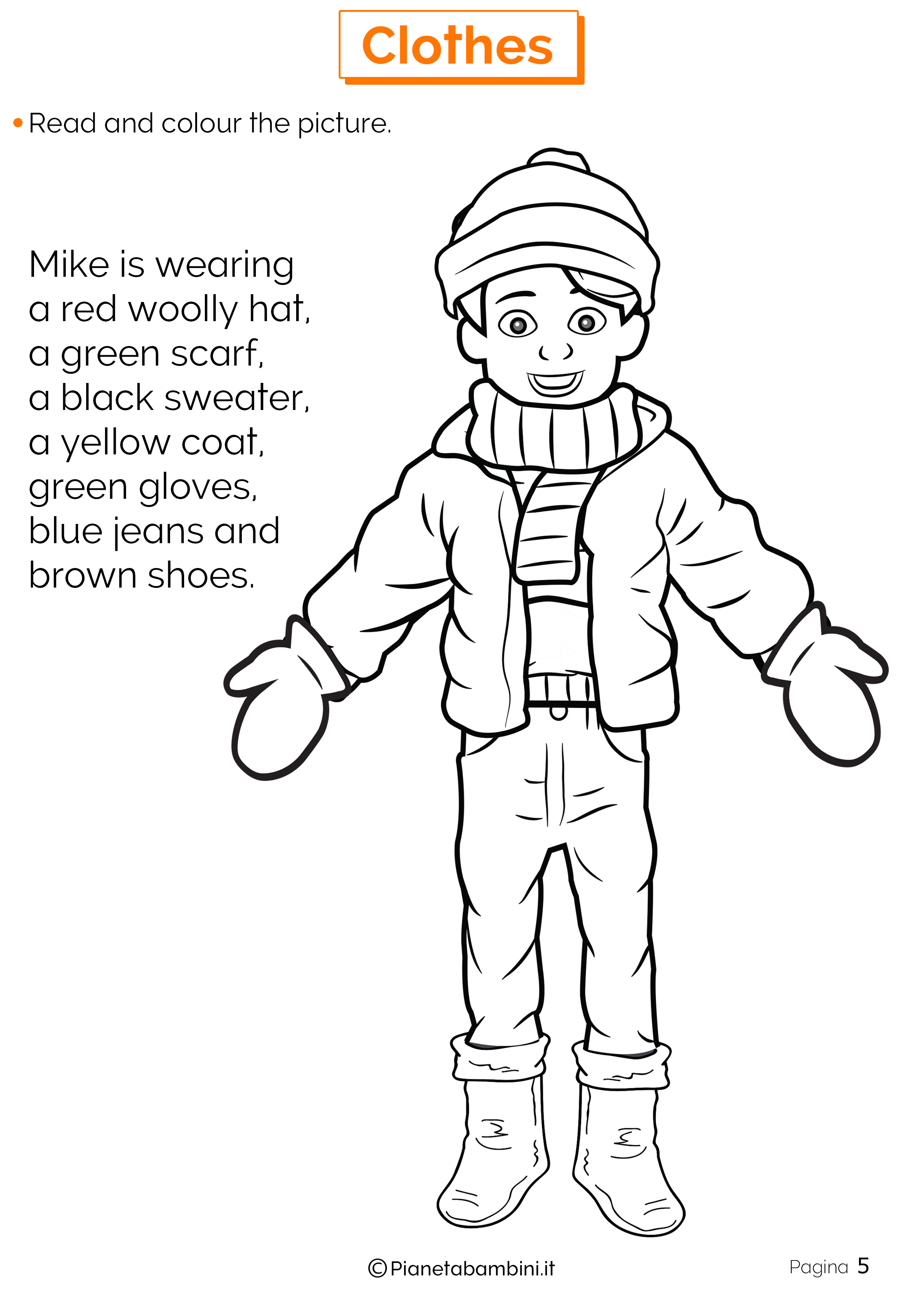
Leggi ricopia sul quaderno di inglese e prova a disegnare seguendo le indicazioni

